Slide 1
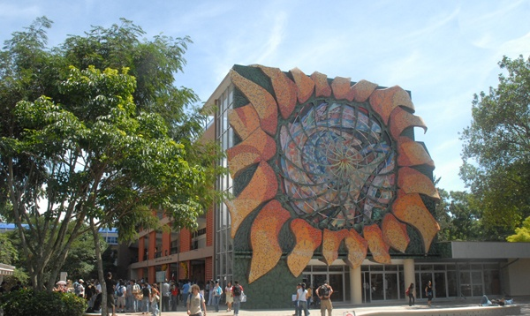

La Gestión ambiental en la Universidad de Costa Rica: Logros y Desafíos
Ing. Kathia Elizondo Orozco
Unidad de Gestión Ambiental – Vicerrectoría de Administración
Universidad de Costa Rica
2014
Foto: Luis Alvarado, UCR 2007.

Slide 2
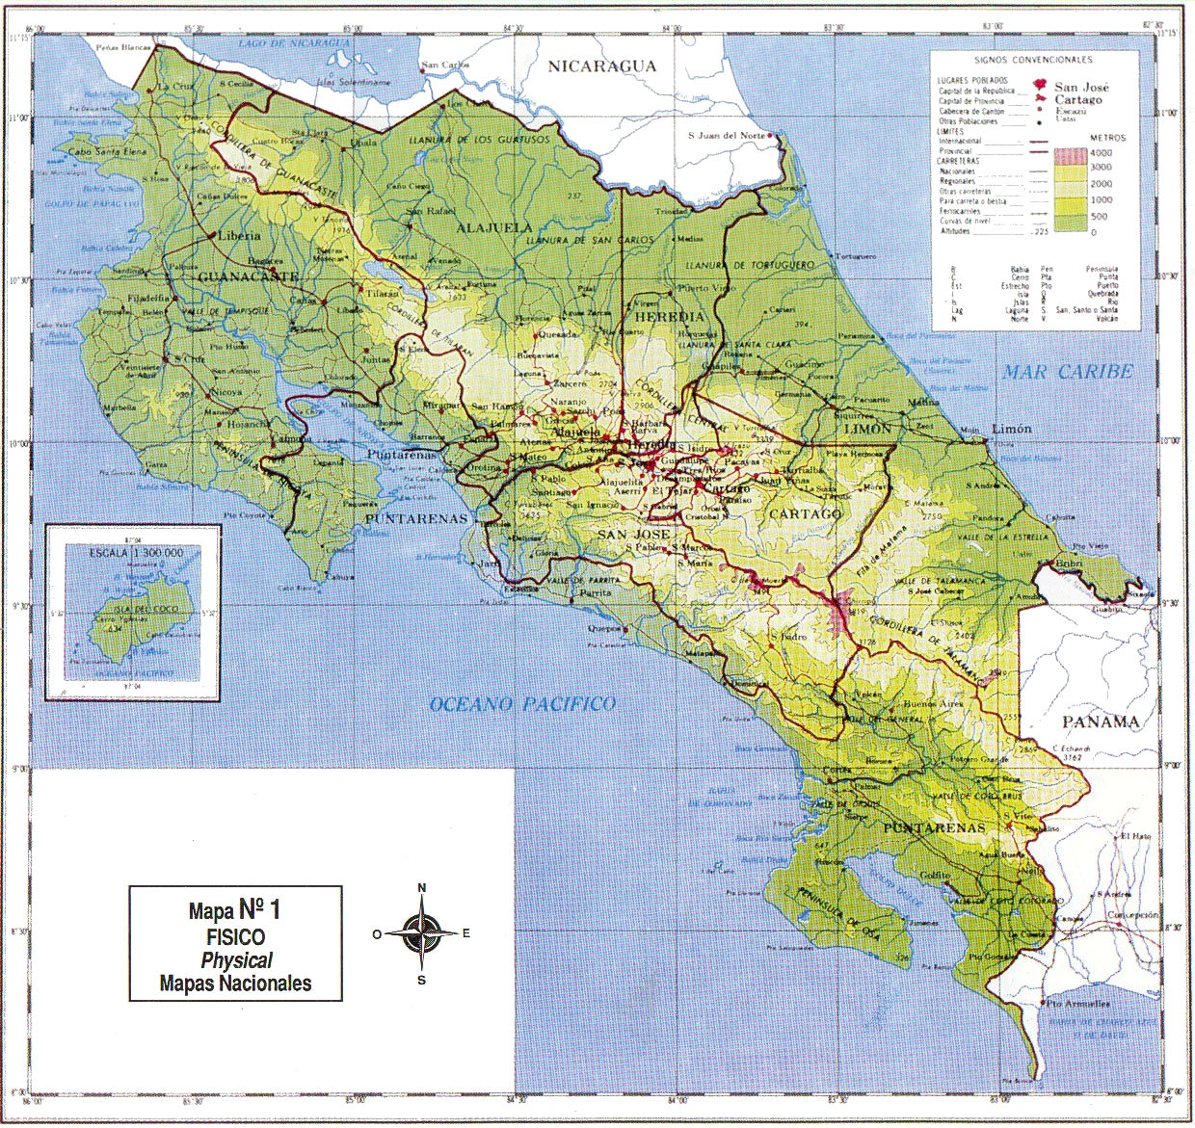
Costa Rica
Área: 51 100 km²
Capital: San José
Organización territorial:
7 provincias (81 cantones).
Población: 4 500 000 habitantes

Slide 3
Contexto Universidad de CosTA Rica

Slide 4

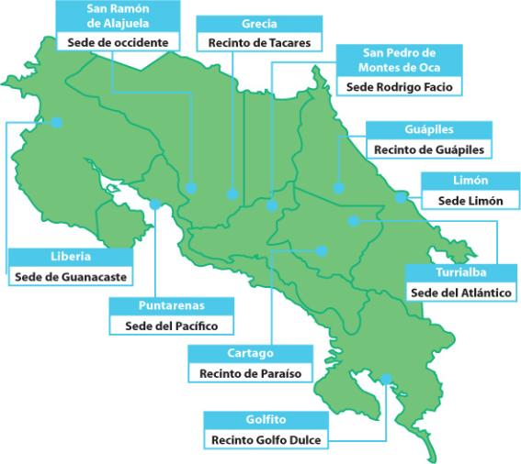

Población:
  40435 estudiantes (a 2011)
  8624 funcionarios (a 2011)
170Unidades
1815 km² (en sedes)

Slide 5
Sede | Prof. | Admin. | Estud. (sin SEP) | Tamaño (km²)
Rodrigo Facio | 4387 | 2949 | 29860 | 747,9
Limón | 126 | 31 | 803 | 221,8
Occidente (SR) | 266 | 158 | 2046 | 147,75
Atlántico (Tu) | 237 | 74 | 714 | 250,1
Guanacaste | 173 | 92 | 1425 | 429,8
Pacífico | 92 | 39 | 858 | 17,9
Datos SiGAI-2011
Fuentes: ORI, UCR en Cifras, Col. G. Alfaro

Slide 6
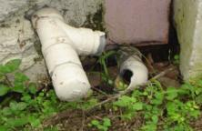
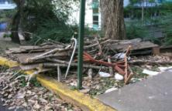
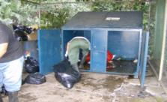
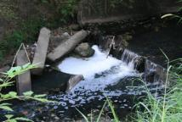
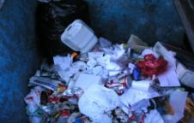
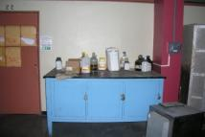
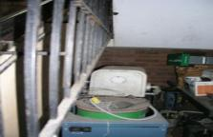
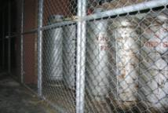
170 unidades
133 bachilleratos, 92 licenciaturas y 156 postgrados:
  Artes y letras
  Ciencias Agroalimentarias
  Ciencias Básicas
  Ciencias Sociales
  Ingeniería
  Salud
  sistema complejo → descarga de residuos sólidos, líquidos y gaseosos

Slide 7
Marco Legal Nacional Ambiental
Artículo 50 de la Constitución Política (1948):
  Derecho a un ambiente sano y ecológicamente equilibrado, así como proteger la salud pública.
Ley General de Salud, N° 5395 del 23 de octubre de 1973:
  Se prohíbe contaminar.
LOA N° 7554 (4 de octubre, 1996), Artículos 2, 17, 30 y 50:
  Establece lineamientos generales que contribuyen con la prevención, el mantenimiento y el ordenamiento de la calidad ambiental.
Ley N° 8839 (13 de julio, 2010)
  Establece los lineamientos sobre la Gestión integral de Residuos y establece que las Instituciones Públicas deben tener un PGAI

Slide 8
DE 36499-S-MINAET
Elaborar e implementar Programas de Gestión Ambiental Institucional (PGAI) para el sector público
Cubre la materia de ahorro energético y cambio climático, tendiente a la Carbono Neutralidad en CR - 2021

Slide 9
DE 36499-S-MINAET
EL PROGRAMA DE GESTIÓN AMBIENTAL INSTITUCIONAL (PGAI) (DE36499) INCLUYE LOS SIGUIENTES PLANES DE GESTIÓN Y COMPONENTES TRANSVERALES:
Plan de Gestión Ambiental Institucional | Plan Institucional de Ahorro y Uso Eficiente de la Energía | Plan de Cambio Climático
GESTIÓN DE LA CALIDAD AMBIENTAL: En parte se basa en la familia 14000 de las Normas ISO Siendo afín al DE33889 incluye, al menos: La Gestión del Desempeño Ambiental (identificaciones y evaluaciones de los aspectos ambientales y su significancia) La Gestión Integral de Residuos La Gestión del Agua La Gestión de la Flora y Fauna | GESTIÓN DE LA ENERGÍA: En el DE33889 este componente se tenía como el 7mo tema a tratar (gestión del consumo de otros recursos naturales). La Ley 7447 sobre el uso racional de la energía y su Reglamento, así como la Directriz 017-MP-MINAE (2007), exhortan a que las instituciones públicas elaboren y pongan en ejecución planes de ahorro y uso eficiente del consumo de energía. | GESTIÓN DEL CAMBIO CLIMÁTICO: En el DE 33889 se tenía esta área como el 1er tema a tratar (gestión del aire). La Gestión del Cambio Climático se sustenta en la Ley N° 7414 y en la ratificación Protocolo de Kioto
 Componente transversal de sensibilización, capacitación y comunicación   
 Componente transversal de compras verdes   
 Componente transversal de indicadores   

Slide 10
Evolución de la Gestión ambiental en la UCR

Slide 11
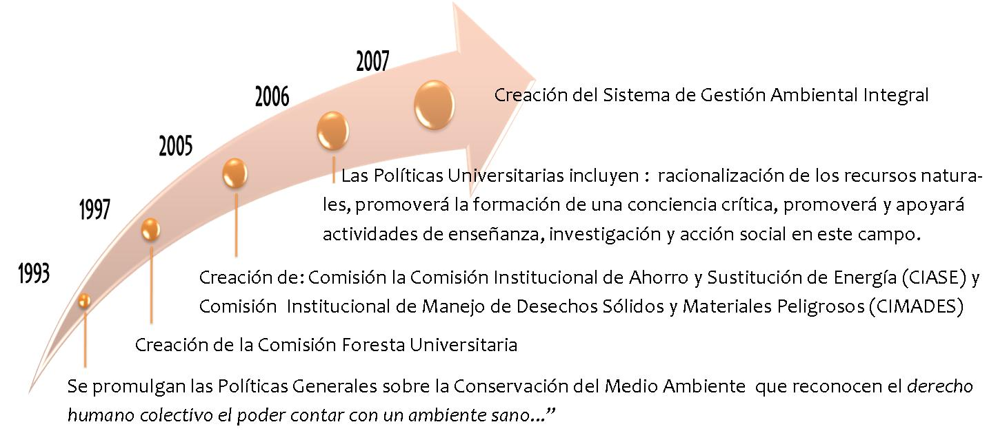
Introducción
Notes:
Y hasta la fecha: lo que vamos a ver en esta presentacion

Slide 12
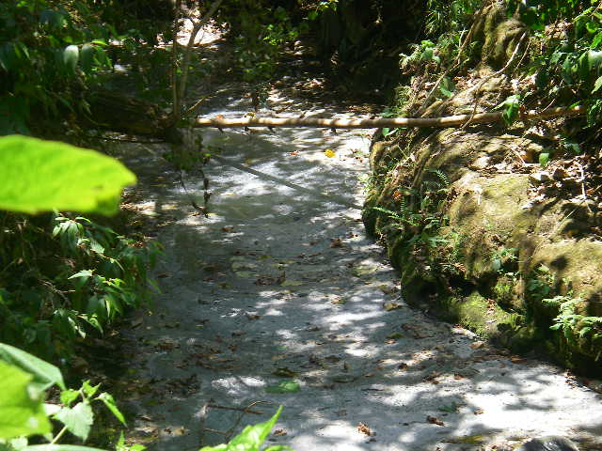
Programa de Gestión Ambiental Integral (2006 – marzo 2014)
La Rectoría, avalada por el Consejo Universitario “designa oficialmente al Programa Institucional de Gestión Ambiental Integral (ProGAI) como la instancia universitaria encargada de dirigir, coordinar, articular, integrar y promover las iniciativas organizativas, académicas y de proyección hacia la sociedad, relacionadas con la conservación del medio ambiente” .
(Consejo Universitario Sesión N° 5111, 25 de octubre del 2006)
Quebrada Los Negritos, Archivo ProGAI 2007

Slide 13
Autoridades Entidades | Rectoría | VRA | ViVE | VI | VD / VAS
Comisiones Institucionales (9): | Comisión Institucional de Aguas (CI-AGUAS) Comisión Institucional de Carbono Neutralidad (CICN) Comisión Institucional de Equipamiento (CIEQ) Comisión Institucional de Seguridad Alimentaria y Nutricional (CISAN) Comisión de Estudios Interdisciplinarios (CEI) | Comisión Institucional de Ahorro y Sustitución de Energía (CIASE) Comisión Institucional de Manejo de Desechos y Sustancias Peligrosas (CIMADES) Comisión Institucional de Foresta Urbana (CIFU) Comisión Institucional de Planta Física (CIPF)
Otras Comisiones y Colectivos (6): | Comité del Día de Transporte Sostenible (CDTS) | Comisión de Compras Verdes (CCV) Comisión de Transportes (CT) Red de Enlaces Ambientales del SiGAI (RENA) | Comisión de Sodas (CS) Colectivo Estudiantil de Residencias Reciclarte (CERC)
Oficinas y otras instancias relevantes de gestión (10): | Oficina Ejecutora del Plan de Inversiones (OEPI) | Oficina de Servicios Generales (OSG) Programa de Gestión del Riesgo y Reducción de Desastres (PGRRD) | Unidad de Seguridad Ocupacional Ambiental (USOA) | Unidad de Gestión de la Calidad de la Dirección de Gestión de la Investigación (ProCOA) Programa de Desarrollo Urbano Sostenible (ProDUS) Programa de Fuentes Alternas de Energía (PriFAE) Red de Áreas Protegidas Universitarias | Unidad de Regencia Química (URGQ), VD Oficina de Divulgación e Información (ODI), VAS

Slide 14
Programa Institucional de Gestión Ambiental Integral
Comunicación, Información e Incidencia Política
OG1: Comunicación (Redes y Eventos no conducentes a leyes)
Sistema de Gestión Ambiental Integral (SiGAI)
OG2: Información (Gestión y Productos)
OG3: Incidencia Política (Al nivel interno de la UCR y al nivel nacional)
Proyectos y Evaluación(investigación, acción social y docencia GAI)
SOG 4.1: Proyecto SiGAI (interno UCR)
SOG 4.2: Proyectos de investigación, acción social y extensión docente al nivel nacional (+30 en 5 años)

Slide 15
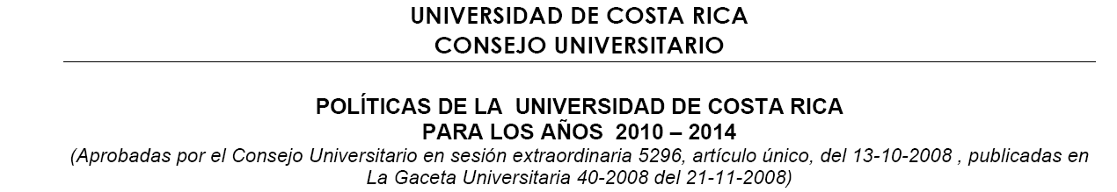
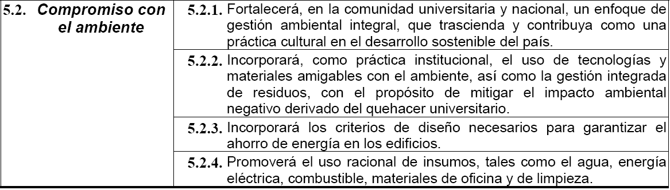

Slide 16
Creación del Sistema de Gestión Ambiental
Funciones ProGAI (Oficio R-5204-2006)
Estudiar las consecuencias ambientales derivadas de la operación de la Universidad.
Establecer los mecanismos de interrelación entre las diferentes entidades universitarias que intervienen en su gestión ambiental.
Estudiar las “no conformidades” de la gestión ambiental de la Institución en relación con la legislación nacional. Promover y ejecutar acciones tendientes reducir, de existir, la brecha entre las normas ambientales y la realidad de la Institución.
Promover, coordinar y verificar la ejecución de acciones que materialicen, en resultados concretos, la política ambiental de la Universidad.
Establecer un sistema para monitorear y auditar la gestión ambiental de la Institución.
Fomentar y coordinar iniciativas para mejorar, a corto y medio plazo, el desempeño ambiental de la Universidad de Costa Rica.
Generar ejemplos concretos sobre el mejoramiento del desempeño ambiental en la Institución.
Notes:
SiGAI, como es a lo interno de la Universidad, sí compete el área de gestión y direccionalidad en el rumbo de qué acciones tomar para mejorar nuestro desempeño ambiental

Slide 17
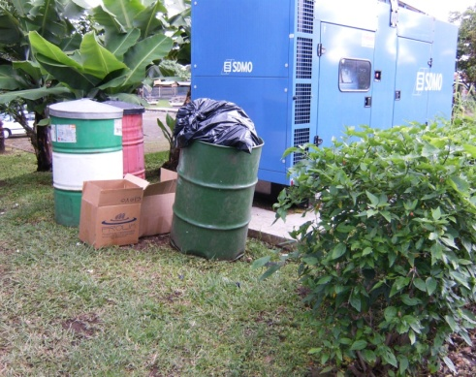

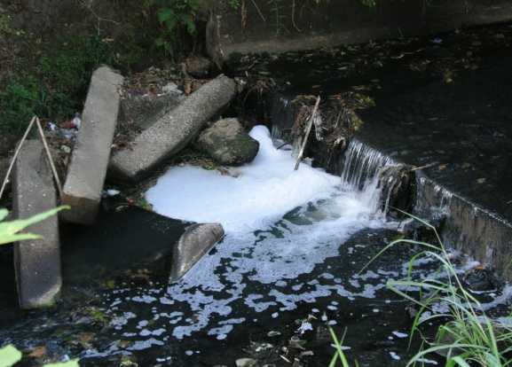
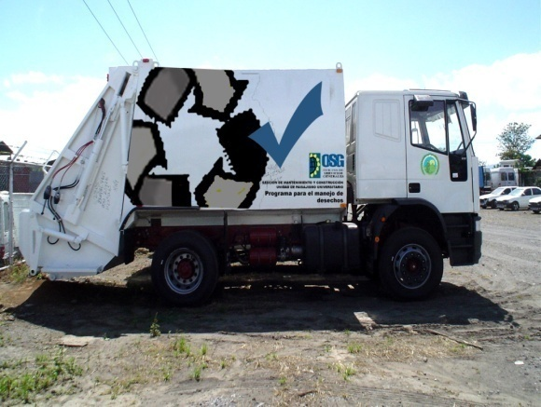
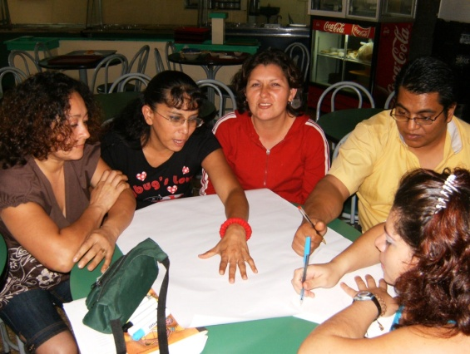
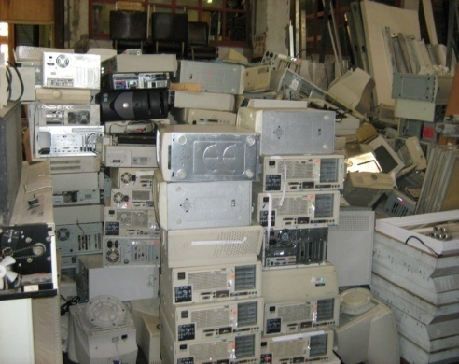
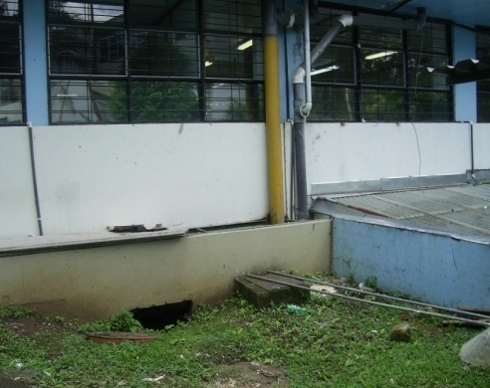
(2007 – Marzo 2014)
¿Qué logró SiGAI en la UCR?

Slide 18
Acciones institucionales

Slide 19
Áreas de acción de SiGAI
Gestión de Calidad Ambiental
Desempeño Ambiental
Gestión Ambiental en Sodas
Agua
Residuos Sólidos
Uso de suelo
Aire- C Neutral
Desempeño Ambiental
Ejes transversales
Seguridad Alimentaria
Educación para la Sustentabilidad
Compras Verdes
Métrica
(Indicadores)

Slide 20
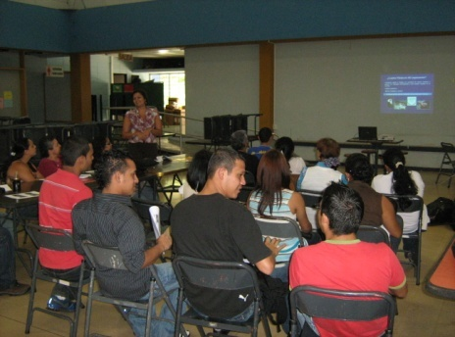
Trabajo a nivel Institucional
Elaboración y aprobación de las “Directrices Ambientales” desde Rectoría.
Participación en comisiones institucionales: CIMADES, CIASE, Foresta, Compras Verdes.
Sensibilización mediante charlas y capacitaciones a: estudiantes y funcionarios universitarios, personal subcontratado.
Trabajo con comités de gestión ambiental en Sedes y Recintos.

Slide 21
Declaración de cumplimiento:
Directrices Ambientales
Para ello:
Nuestras actividades se llevarán a cabo racionalizando el uso de los recursos necesarios en todas sus formas, minimizando los impactos ambientales generados.
Se realizará el seguimiento y monitoreo del Sistema de Gestión Ambiental Integral a través de metas, objetivos y programas con el fin de medir su eficiencia.
Mantendrá un sistema de comunicación y colaboración con las partes interesadas tanto internas como externas.
Nuestra política será de conocimiento de la comunidad universitaria y estará disponible al público interesado.
… Es por esto que la Rectoría, como máxima autoridad universitaria del Sistema de Gestión Ambiental Integral-SiGAI, se compromete a prevenir, medir, controlar y mitigar la contaminación asociada a los aspectos ambientales significativos de las actividades ejecutadas dentro de la Ciudad Universitaria Rodrigo Facio, principalmente en materia de generación de aguas residuales, generación y gestión de desechos sólidos ordinarios y especiales, almacenamiento y manejo de sustancias químicas peligrosas, uso racional de los recursos, diseño y desarrollo de infraestructuras y la adquisición de bienes y servicios amigables con el ambiente.
Rectoría, 5 de Junio de 2009

Slide 22
Aspectos Ambientales
Establecimiento y validación de la metodología para identificación y evaluación de aspectos ambientales
Aplicada a 23 unidades de la sede Rodrigo Facio
Algunos aspectos ambientales significativos:
  Generación de aguas residuales
  Generación y gestión de residuos sólidos (ordinarios, especiales)
  Generación y gestión de residuos líquidos
  Almacenamiento de reactivos químicos y gestión de residuos químicos
  Contaminación del aire en espacios de trabajo

Slide 23

Gestión de Desechos
Documentación:
Plan Institucional de Manejo de Desechos:
  Procedimiento para la Gestión de los Residuos
Campaña de capacitación para Sensibilización y Educación
Instructivos
  Residuos Sólidos Biodegradables
  Residuos Sólidos Reciclables
  Residuos Sólidos Bioinfecciosos
  Residuos Sólidos Radioactivos
  Residuos Químicos
  Lámparas fluorescentes
  Residuos Electrónicos *
Campaña de divulgación para Sensibilización e Información
Infraestructura externa e interna en el Campus
Recolección, separación y reciclaje de materiales

Slide 24
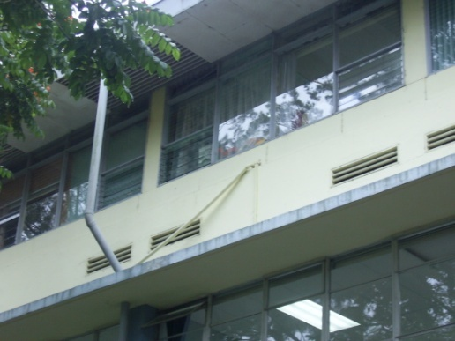
Estudio de las Aguas Residuales
Evaluación de edificaciones
  Evaluación de descargas de edificios de las tres fincas
  Identificación de conexiones ilícitas y elaboración de cronograma de reparación
  Presentación de reportes operacionales
Se evidencia necesidad de mejorar la gestión ambiental en las construcciones dentro de las instalaciones de la Universidad.

Slide 25

Compras Verdes
Participación en capacitaciones dirigidas al Sector Público, para promover las “Compras Verdes en el Sector Público”
2009: conformación de la Comisión Interdisciplinaria de Compras Verdes, quien promueve la Política de Compras Verdes y el Plan Interinstitucional de Compras Verdes.
Ejes a desarrollar en el Plan:
  Divulgación de la Política y Plan de Compras Verdes
  Capacitación en el tema a la Comunidad Universitaria
  Introducir el concepto de Compras Verdes, en los procesos de compras de bienes y servicios.
  Creación de incentivos para promocionar las compras verdes en las unidades administrativas, académicas y científicas
Creación del Catálogo de productos amigables con el ambiente.

Slide 26
Identificación de Requisitos Legales
Consultorio Jurídico Ambiental, Facultad de Derecho:
  Levantamiento del listado de requisitos legales ambientales aplicables a las actividades universitarias.
  Temas en los que se trabajan:
Aguas residuales ordinarias y especiales
Agua Potable
y Reuso
Tanques de almacenamiento de combustible
Contaminación Atmosférica
Desechos sólidos: ordinarios, peligrosos, infectocontagiosos, radioactivos
Energía
Permisos de funcionamiento
Planificación
Urbana
Productos peligrosos

Slide 27
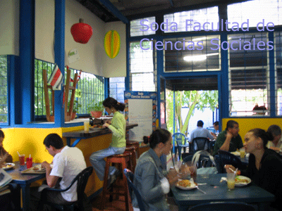
Evaluación en Centros de Alimentación
Evaluación de aspectos ambientales
  Generación de aguas residuales
  Uso de los productos de limpieza
  Uso del Recurso Hídrico
CAPACITACIONES
Presentación de Reportes Operacionales de Aguas Residuales al Ministerio de Salud
Muestreo de seguimiento y verificación.

Slide 28
Capacitación
AÑO | Total capacitaciones impartidas y de funcionarios (as) capacitados(as) | Hombres | Mujeres
2009 | En 27 capacitaciones fueron capacitados un total de 400 funcionarios | 114 | 286
 | Porcentaje: 100 % | 28,5 % | 71,5 %
2010 | En 30 capacitaciones fueron capacitados un total de 396 funcionarios | 146 | 250
 | Porcentaje: 100 % | 37 % | 63 %
2011 | En 16 capacitaciones han sido capacitados un total de 270 funcionarios (hasta el 06 de Julio del 2011) | 111 | 159
 | Porcentaje: 100 % | 42 % | 58 %
Notes:
Temas: RS, agua, sustacias de limpieza,

Slide 29
Quebrada Los Negritos
Proyecto de investigación y extensión de gestión de cuenca
7 años de trabajo
Comisión interinstitucional para la gestión de la cuenca
Trabajo con escuelas primarias y comunidades, asociaciones de desarrollo

Slide 30



Slide 31
Misión
Objetivos
  Somos una red de instituciones educativas para la cooperación, el intercambio, la promoción y ejecución de acciones conjuntas para la sostenibilidad en nuestros campus y comunidades
  Lograr el compromiso de las autoridades de las instituciones educativas participantes de la REDIES para alcanzar la sostenibilidad de los Campus.
  Establecer alianzas estratégicas en el tema de sostenibildad que favorezcan el intercambio y la cooperación técnica
  Establecer indicadores mínimos de desempeño ambiental para las instituciones participantes en la Red, con el fin de homologar las acciones que se realizan en los campus
  Desarrollar proyectos conjuntos entre los participantes de la Red, con el fin de optimizar los recursos disponibles de las instituciones
Visión
  Ser el referente nacional en las acciones para la sostenibilidad desde nuestras instituciones educativas

Slide 32
Avances con el DE 36499-S-MINAET

Slide 33
Contenido básico de PGAI según DE 36499-S-MINAET
1. Compromiso del Jerarca
2. Comisión Institucional
3. Política Ambiental
4. Inventario de organizaciones
5. Diagnóstico Ambiental Inicial (IAA significativo, Req. Legal)
6. Alcance de PGAI
7. Diagnóstico Energético e inventario de GEI
8. Definir objetivos, metas, indicadores
9. Medidas ambientales
FINAL
Presentación documento

Slide 34
Avances de UCR
Gestión
del Aire
CI-Carbono Neutral
Gestión de Residuos Sólidos
CIMADES
Gestión del Agua
CI-Aguas
Gestión de los Cambios en los Usos del Suelo y de la Flora
CI-Foresta
Gestión Integral en las 'Sodas'
Gestión del Desempeño Ambiental
ÁREAS ENFOCADAS PARA EVALUAR LA CALIDAD AMBIENTAL EN LA UCR
Notes:
CIASE
Programa reduccion del riesgo

Slide 35
Contenido básico de PGAI según DE 36499-S-MINAET
1. Compromiso del Jerarca
2. Comisión Institucional
3. Política Ambiental
4. Inventario de organizaciones
5. Diagnóstico Ambiental Inicial (IAA significativo, Req. Legal)
6. Alcance de PGAI
7. Diagnóstico Energético e inventario de GEI
8. Definir objetivos, metas, indicadores
9. Medidas ambientales
FINAL
Presentación documento

Slide 36
Propuesta:
Comisión Institucional
Datos del máximo jerarca
Nombre: | RECTOR
Correo electrónico: | rectoria@rectoria.ucr.ac.cr
Teléfono (s): | 2511-1250
Fax: | 2234-0452
Apartado postal: | Código postal 2060, San José, Costa Rica
Comisión Institucional
Datos del coordinador del PGAI
Nombre:
Correo electrónico:
Teléfono:
Fax:
Apartado postal:
Otros funcionarios designados (nombre, puesto, y correo electrónico)
ProGAI | Representante (s)
RECTORIA | Representante (s)
C. Foresta | Representante (s)
CIASE | Representante (s)
CIMADES | Representante (s)
C. Compras Verdes | Representante (s)
C. Transportes | Representante (s)
C. Aguas Residuales | Representante (s)
C. SAN | Representante (s)
C. Carbono Neutro | Representante (s)
CIMADES
CIASE
C AGUAS
CARBONO
C FORESTA
Compras Verdes
Transportes
SAN

Slide 37
Alcance de PGAI
Grupo de unidades en la UCR | Cantidad
1: SALUD | 15
2: INGENIERIAS | 12
3: CIENCIAS SOCIALES | 34
4: CIENCIAS BÁSICAS | 23
5: CIENCIAS AGRO-ALIMENTARIAS | 14
6: ARTES Y LETRAS (incluye SEG) | 10
7: SEDES Y RECINTOS | 11
8: SIBDI | 6
9: CENTROS ALIMENTACION | 10
10: UNIDADES ADM. AUTORIDAD | 7
11: UNIDADES ADM EJECUCCIÓN | 5
12 PROGRAMAS ACCION SOCIAL | 7
13:PROGRAMAS INVESTIGACIÓN | 8
TOTAL | 162
Incluye facultades, escuelas, centros e institutos de investigación, estaciones experimentales, laboratorios, reservas, observatorios
O bien, delimitando:
UCR
CIUDAD UNIVERSITARIA RODRIGO FACIO:
Incluye 97 edificios
130 unidades

Slide 38
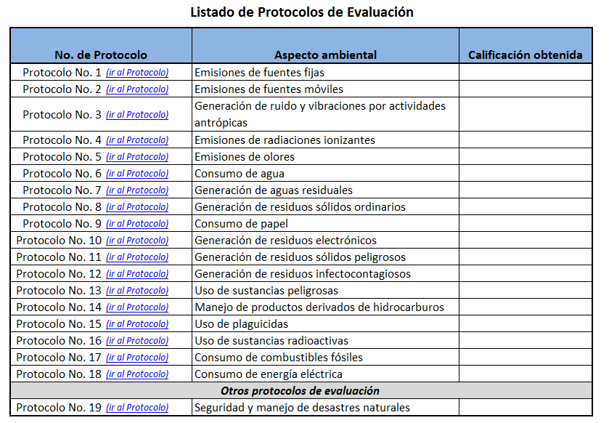

Slide 39
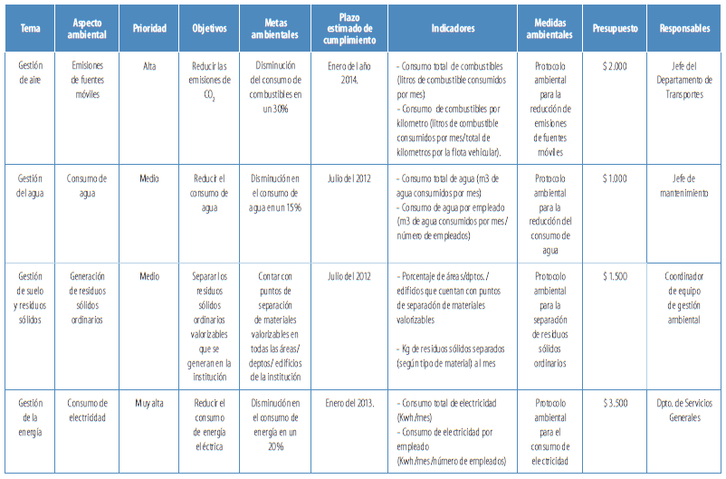
Medidas ambientales: objetivos, metas e indicadores
“ las instituciones tienen la opción de elaborar un PGAI que a su vez se divida en diferentes planes, por ejemplo: plan de gestión de residuos sólidos, plan de gestión del recurso hídrico, plan de gestión de emisiones atmosféricas, plan de eficiencia energética, plan de manejo y conservación de suelos, entre otros” (Guía para la elaboración de PGAI)

Slide 40
Consideraciones con respecto a SiGAI-ProGAI
Las decisiones que se toman en conjunto en las Comisiones permite la distribución de responsabilidades entre los integrantes. No obstante, se debe identificar y asignar un responsable/entidad específico para la aplicación y seguimiento de los planes generados.
Conforme el sistema de gestión incluye mayores variables implica mayor necesidad de tiempo, lo cual se traducirá en más profesionales involucrados y responsables de todas las actividades del Sistema.

Slide 41
Consideraciones con respecto a SiGAI-ProGAI
En el marco de los sistemas de gestión ambiental, se debe mantener una relación directa con la Alta Dirección e independencia de acción. En el caso de la UCR ha sido difícil reconocer este papel dentro del esquema universitario, por lo que el equipo gestor no tiene margen para poner en ejecución sus decisiones.
El sistema de gestión ambiental requiere el acceso a información que está a cargo de diversas unidades administrativas y que para obtenerla se deben superar muchos obstáculos burocráticos.

Slide 42
Unidad de Gestión Ambiental (UGA)
(Marzo 2014 a la fecha)
Vicerrectoría de Administración

Slide 43
Antecedentes
Consejo de Rectoría conoce propuesta de VRA sobre reubicación del ProGAI
  Se envían aportes del equipo de ProGAI
  Resolución R-1960-2014: Crear la Unidad de Gestión Ambiental, con el fin de articular los esfuerzos internos en materia ambiental
    (Marzo, 2014)

Slide 44
Funciones de la UGA
Elaborar un plan estratégico para la conservación y protección del medio ambiente en la UCR.
Promover la revisión y actualización de la política ambiental en la Universidad.
Estudiar las consecuencias ambientales derivadas de la operación de la Universidad.
Establecer los mecanismos de interrelación entre las diferentes entidades universitarias que intervienen en su gestión ambiental.
Estudiar las “no conformidades” de la gestión ambiental de la institución con relación a la legislación nacional.
Quebrada Los Negritos, Archivo ProGAI 2007
* Funciones consignadas a UGA, inicialmente consignadas a ProGAI por Rectoría en 2006

Slide 45
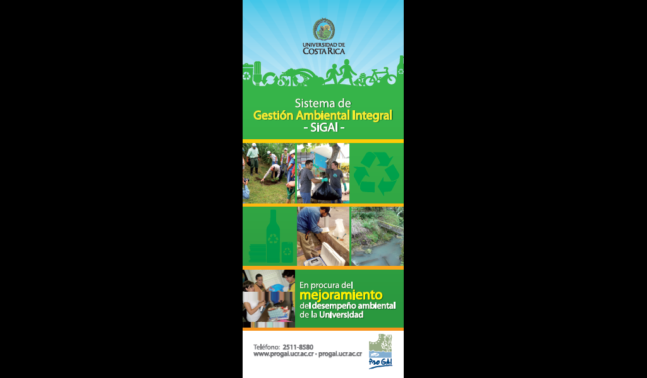
Funciones de la UGA
Promover y ejecutar acciones tendientes a reducir, de existir, la brecha entre las normas ambientales y la realidad de la Institución.
Promover, coordinar y verificar la ejecución de acciones que materialicen, en resultados concretos, la política ambiental de la Universidad.
Establecer un sistema para monitorear y auditar la gestión ambiental de la Institución.
Recopilar, sistematizar y difundir las iniciativas relacionadas con la gestión ambiental en la UCR.
Fomentar y coordinar iniciativas para mejorar, a corto y medio plazo, el desempeño ambiental de la UCR.
Generar ejemplos concretos sobre el mejoramiento del desempeño ambiental en la Institución
Banner del SIGAI, 2012
* Funciones consignadas a UGA, inicialmente consignadas a ProGAI por Rectoría en 2006

Slide 46

Consejo Técnico Ambiental
Instancia colegiada interdisciplinaria, integrada por un equipo de trabajo responsable de asesorar, revisar y enriquecer las propuestas de gestión ambiental elevadas por UGA para el cumplimiento de las políticas ambientales institucionales y el plan estratégico.
  Incluye expertos en materia de gestión ambiental
  Articule e integre a las comisiones institucionales que operan actualmente en VRA:

Slide 47
Ejes estructurales para la organización de UGA
Ordenamiento del espacio geográfico
Calidad Ambiental
Desempeño Ambiental
Promoción
Ambiental

Slide 48
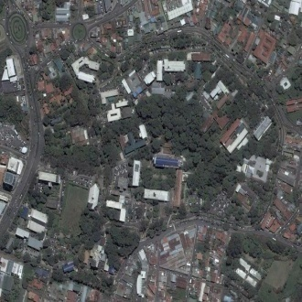
Parte del concepto fundamental de ordenamiento territorial, entendido como el proceso que busca establecer, organizar y promover un uso sustentable de los espacios geográficos, ello mediante el establecimiento de limitantes de uso y su situación de aptitud para el desarrollo de las actividades humanas.
Ordenamiento del espacio geográfico

Slide 49
ORDENAMIENTO DEL ESPACIO GEOGRÁFICO
Planificación del espacio geográfico
Plan de ordenamiento del espacio geográfico de la Institución
Evaluación ambiental de construcción
Evaluación Ambiental Estratégica de la infraestructura construida y los nuevos proyectos de construcción en la Universidad.
Movilidad y transporte
Evaluación ambiental para la adquisición de terrenos.
Sistema eficiente y sostenible de movilidad y transporte que responda a la política institucional de peatonización

Slide 50
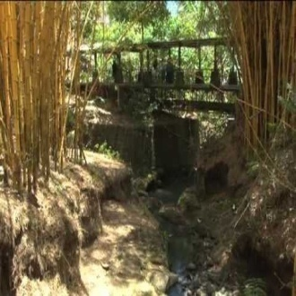
Condiciones ambientales expresadas en términos de indicadores referidos al ambiente biofísico (contaminación del suelo, aire, agua; recursos gastados y otros), este eje estructural pretende crear los instrumentos requeridos para atender las acciones dirigidas a diagnosticar, evaluar y controlar los impactos al ambiente derivados del quehacer de la Institución visualizados directamente en el entorno.
Calidad Ambiental

Slide 51
CALIDAD AMBIENTAL
Recurso hídrico
Planes institucionales de seguridad de agua para consumo
Energía
Sistema de energía seguro y eficiente en la Universidad.
Aire
Informe de la calidad del aire en la Institución
Manejo adecuado de las aguas residuales
Protección y el manejo adecuado de los cuerpos de agua superficiales y subterráneos dentro del área de influencia de la Universidad.
Residuos Sólidos
Plan Institucional de Gestión de Residuos Sólidos. (Especiales, peligrosos y ordinarios)

Slide 52
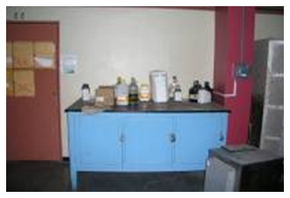
Se refiere a la adecuada gestión de los impactos ambientales para contribuir con el cumplimiento de la política ambiental institucional, así como con la normativa nacional ambiental para mejorar gradualmente el desempeño ambiental de la Universidad de Costa Rica.
Desempeño Ambiental

Slide 53
DESEMPEÑO AMBIENTAL
Innovación tecnológica
Infraestructura
Sustentabilidad ambiental en la infraestructura universitaria
Aspectos Ambientales
TICs para el fortalecimiento de los procesos GAI
Estrategias de Innovación Ambiental con las diferentes instancias institucionales
Atención de impactos ambientales significativos en el quehacer de la Institución para mejorar el desempeño ambiental de la misma
Evaluación y seguimiento de Gestión Ambiental.
Sistema de indicadores ambientales
Cumplimiento de políticas de carácter ambiental en la Institución mediante auditorías ambientales u otros mecanismos de evaluación.

Slide 54
DESEMPEÑO AMBIENTAL
Gestión institucional
Políticas ambientales y directrices asociadas actualizadas
Plan estratégico ambiental de la Universidad y velar por su cumplimiento.
Implementación del plan de compras verdes de la Institución.
Procesos administrativos de la institución optimizados para reducir impactos ambientales y disminuir costos asociados
Requisitos ambientales legales aplicables cumplidos
Asumir las regencias ambientales de la Institución y la coordinación con otras regencias

Slide 55

Se definió el eje estructural de promoción ambiental ante la necesidad de informar y empoderar a la comunidad universitaria en los temas ambientales prioritarios para la Institución, buscando la participación activa de todos los involucrados.
Promoción
Ambiental

Slide 56
PROMOCIÓN AMBIENTAL
Participación de la comunidad
Espacios de acción y divulgación para la comunidad universitaria en materia de gestión ambiental
Educación ambiental
Programas de educación y comunicación en gestión ambiental integral para la comunidad universitaria.
Reconocimientos ambientales para las unidades institucionales
Mecanismos de comunicación entre la Universidad y la comunidad nacional para atención de quejas y sugerencias en materia de protección y manejo ambiental de la Institución

Slide 57
Retos

Slide 58
Retos
Consolidar la nueva Unidad de Gestión Ambiental y posicionarla en el imaginario de la población Universitaria.
Superar serie de obstáculos de carácter administrativo en la Institución para lograr resultados perdurables.
Con la creación de la UGA se espera mayor independencia de acción
Adaptación de escalas: no solo tamaño también complejidad.

Slide 59
Retos
Recurso humano proporcional a las variables incluidas en el sistema (De 2 TC a 5 TC): ¿suficiente?
Procesos de comunicación a la población universitaria, especialmente funcionarios y estudiantes: reconocimiento de las funciones de la UGA como referente para la atención de consultas o procedimientos
Compromiso de autoridades, funcionarios y docentes y estudiantes: capacitación y comunicación: cambio cultural
Mantener el Proyecto de Quebrada Los Negritos

Slide 60
Retos
Lograr el cumplimiento legal
Concluir el PGAI e implementarlo
Construir los indicadores ambientales

Slide 61

¡MUCHAS GRACIAS !
Ing. Kattya Elizondo Orozco
Correo electrónico: kattya.elizondo@ucr.ac.cr
Teléfono 2511-8580
Más información en: progai.ucr.ac.cr

